Slide 1
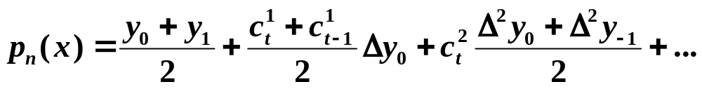
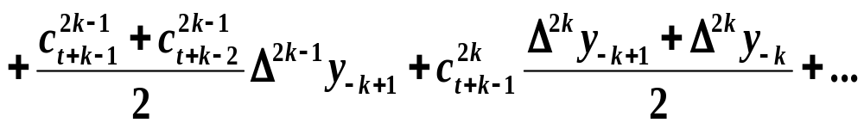

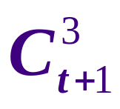
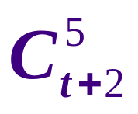
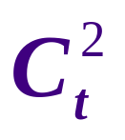
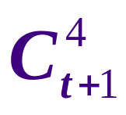
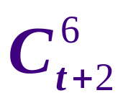
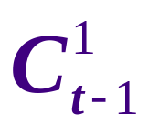
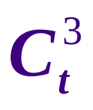
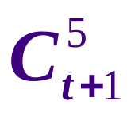
§2.5 贝塞尔插值公式
x₋₁ | y₋₁
 | 1 | Δy₋₁ |  | Δ³y₋₂ |  | Δ⁵y₋₃
x₀ | y₀ |  | Δ²y₋₁ |  | Δ⁴y₋₂ |  | Δ⁶y₋₃
 | 1 | Δy₀ |  | Δ³y₋₁ |  | Δ⁵y₋₂
x₁ | y₁ |  | Δ²y₀ |  | Δ⁴y₋₁ |  | Δ⁶y₋₃
斯梯林
贝塞尔

Slide 2
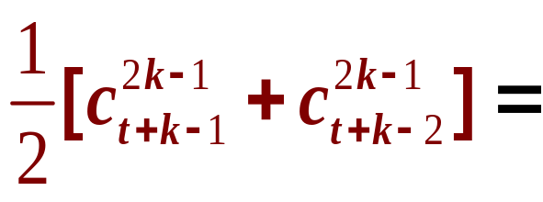
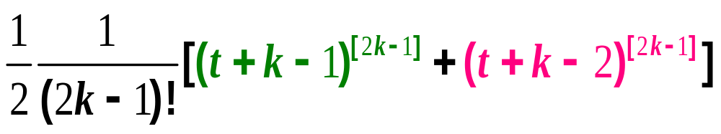
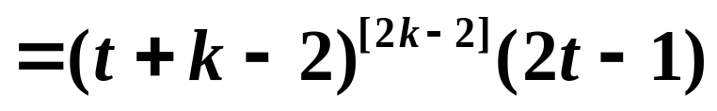
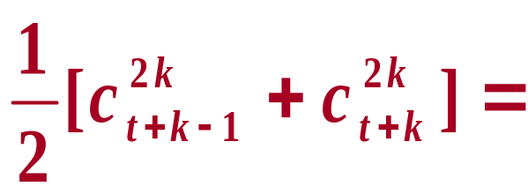
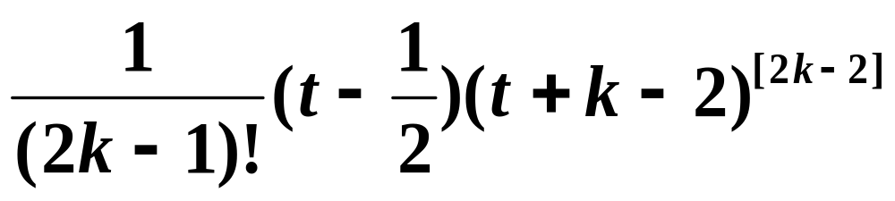
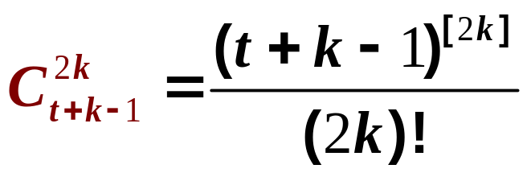
§2.5 贝塞尔插值公式

Slide 3
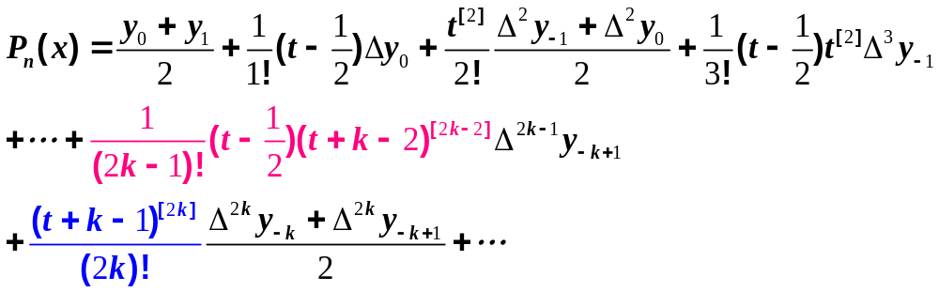
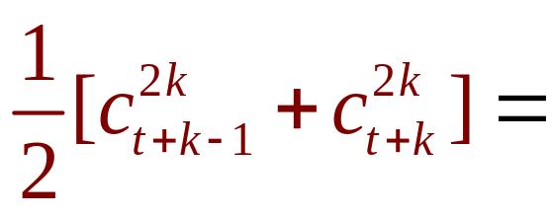
§2.5 贝塞尔插值公式
注意观察通式变化的规律

Slide 4
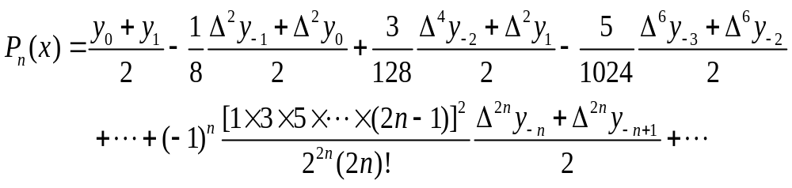
§2.5 贝塞尔插值公式
当t=1/2时，贝塞尔公式变为：
称为中点贝塞尔插值公式。可利用该公式来加密表格值。
斯梯林插值公式和贝塞尔插值公式都称为中心差分公式，它们都可用于x位于插值区间中部插值计算用.

Slide 5
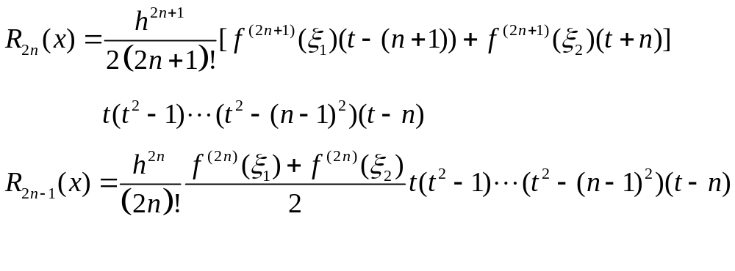
§2.5 贝塞尔插值公式

Slide 6
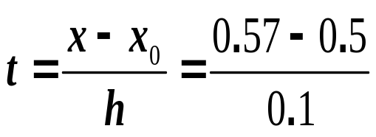
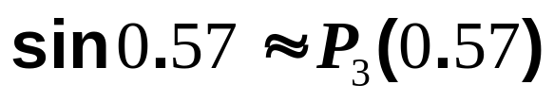
§2.5 贝塞尔插值公式
例5.8 已知数值表，求sin0.57的近似值
x | sinx | Δy | Δ²y | Δ³y
0.4 | 0.38942
0.5 | 0.47943
0.6 | 0.56464
0.7 | 0.64422
x₀= 0.5
0.09001
-0.00480
0.08521
-0.00083
-0.00563
0.07958
=0.7
0.4794
0.5646
t=0.7
Δy₀=0.085
t(t-1)
t=0.7
Δ²y₋₁=-0.00480
Δ²y₀=-0.00563
Δ³y₋₁=-0.00083

Slide 7
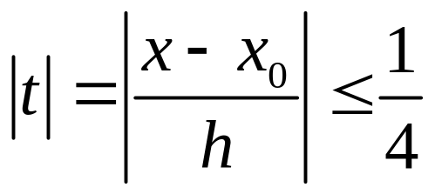

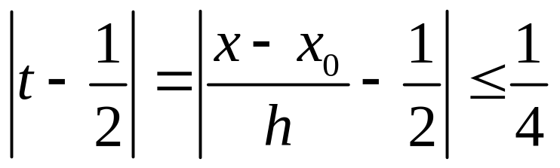
§2.5 贝塞尔插值公式
斯梯林插值公式和贝塞尔插值公式的区别：
插值节点相对于x的对称分布-斯梯林插值
x靠近某插值节点的对称分布
插值公式截止到偶阶差分
插值节点相对于x的对称分布-贝塞尔插值
x靠近相邻两节点的中点时
插值公式截止到奇阶差分

Slide 8
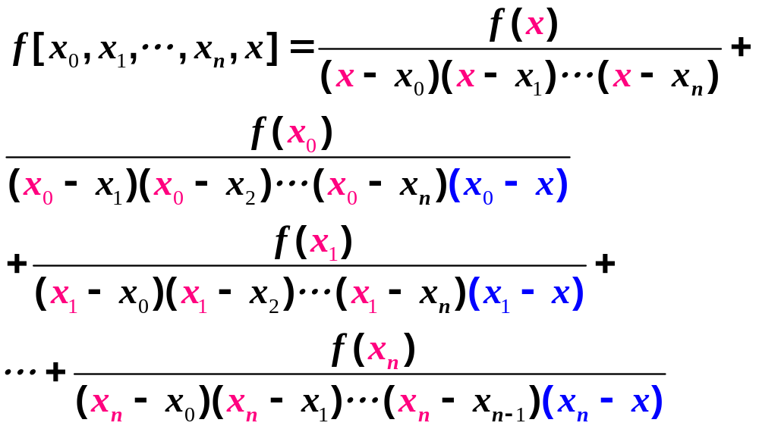
§3 不等距节点下的拉格朗日插值
3.1 公式的建立
思路:根据差商公式，求得的f(x)即可。

Slide 9
§3 不等距节点下的拉格朗日插值
(x–x₁)(x–x₂) …(x–x_{n})
f(x) =
f(x₀)
l_{i}(x)
(x₀–x₁)(x₀–x₂)(x₀–x_{n})
(x–x₀)…(x–x_{i-1})(x–x_{i+1})…(x–x_{n})
+…+
f(x_{i})
(x_{i}–x₀)…(x_{i}–x_{i-1})(x_{i}–x_{i+1})…(x_{i}–x_{n})
拉格朗日插值公式
(x–x₀)(x–x₁) … (x–x_{n-1})
+
f(x_{n})
+ R_{n}(x)
(x_{n}–x₀)(x_{n}–x₁) … (x_{n}–x_{n-1})
= L_{n}(x) + R_{n}(x)

Slide 10
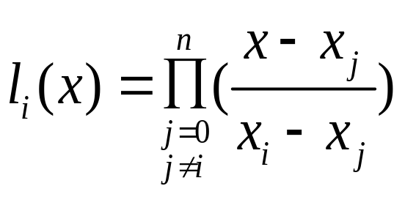
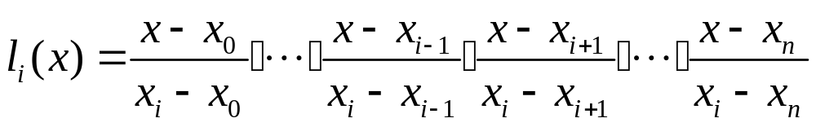
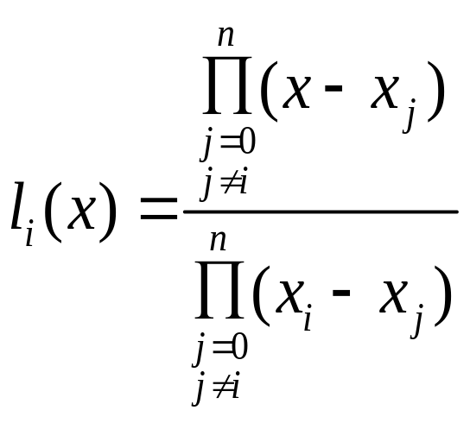
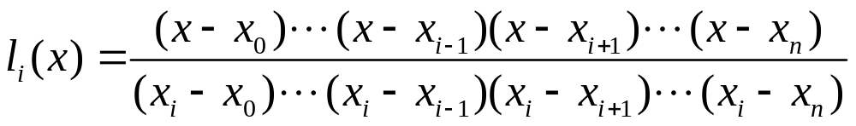
§3 不等距节点下的拉格朗日插值
(x–x₀)…(x–x_{i-1})(x–x_{i+1})…(x–x_{n})
l_{i}(x)=
(x_{i}–x₀)…(x_{i}–x_{i-1})(x_{i}–x_{i+1})…(x_{i}–x_{n})
3.2 拉格朗日插值公式的系数表达式

Slide 11
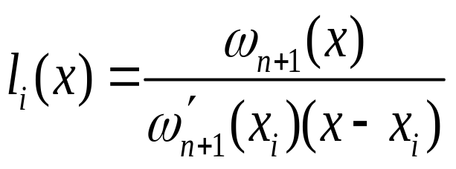
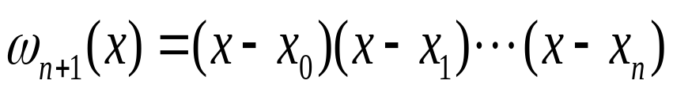
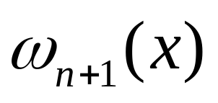
§3 不等距节点下的拉格朗日插值
(x–x₀)…(x–x_{i-1})(x–x_{i+1})…(x–x_{n})
l_{i}(x)=
(x_{i}–x₀)…(x_{i}–x_{i-1})(x_{i}–x_{i+1})…(x_{i}–x_{n})
(x–x₀)…(x–x_{i-1})(x–x_{i+1})…(x–x_{n})
x–x_{i}
l_{i}(x)=
(x_{i}–x₀)…(x_{i}–x_{i-1})(x_{i}–x_{i+1})…(x_{i}–x_{n})
x–x_{i}
=
(x_{i}–x₀)…(x_{i}–x_{i-1})(x_{i}–x_{i+1})…(x_{i}–x_{n})(x–x_{i})

Slide 12
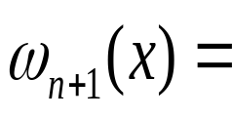
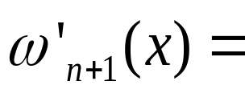
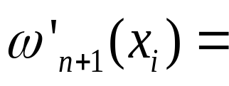
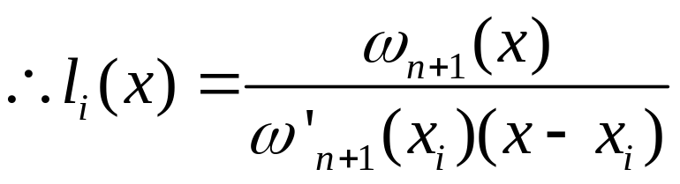
§3 不等距节点下的拉格朗日插值
(x–x₀)(x–x₁)…(x–x_{n})
{[(x–x₀)…(x–x_{i-1})(x–x_{i+1}) …(x–x_{n})].(x–x_{i})}'
=(x–x_{i})’
[(x–x₀)…(x–x_{i-1})(x–x_{i+1}) …(x–x_{n})]
+(x–x_{i})
[(x–x₀)…(x–x_{i-1})(x–x_{i+1}) …(x–x_{n})]’
=[(x–x₀)…(x–x_{i-1})(x–x_{i+1}) …(x–x_{n})]
+(x–x_{i})
[(x–x₀)…(x–x_{i-1})(x–x_{i+1}) …(x–x_{n})]’
[(x_{i}–x₀)…(x_{i}–x_{i-1})(x_{i}–x_{i+1}) …(x_{i}–x_{n})]

Slide 13
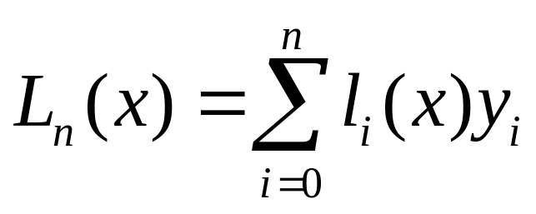
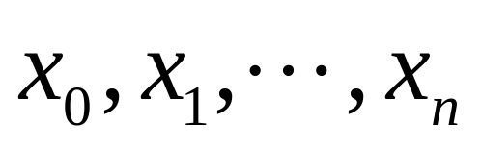
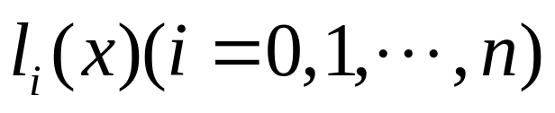
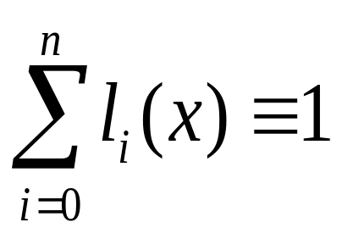
§3 不等距节点下的拉格朗日插值
(x–x₀)…(x–x_{i-1})(x–x_{i+1})…(x–x_{n})
l_{i}(x)=
(x_{i}–x₀)…(x_{i}–x_{i-1})(x_{i}–x_{i+1})…(x_{i}–x_{n})
0
x=x_{j}≠x_{i}
l_{i}(x)=
1
x=x_{i}
设 为n+1个互异节点，
为这组节点上的Lagrange插值基函数，试证明：

Slide 14
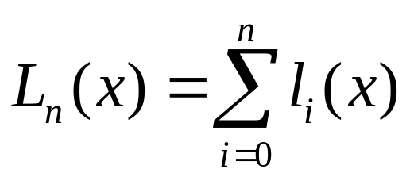
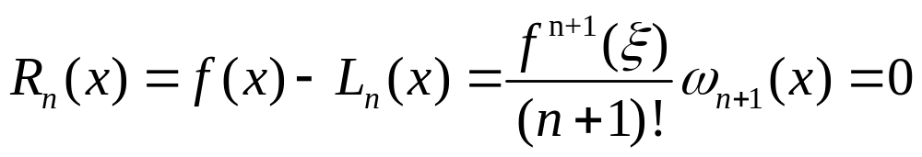
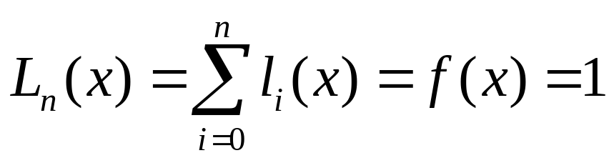
§3 不等距节点下的拉格朗日插值
证明：如果f(x)=1,则n+1个节点处的值均为1，则它的n次插值多项式为：
对任意x，插值余项为：
则

Slide 15
§3 不等距节点下的拉格朗日插值
例5.4 已知x=1,4,9的平方根值，用拉格朗日插值公式求7^{1/2}
(x–x₁)(x–x₂)
(x–x₀)(x–x₂)
解：
L₂(x) =
f(x₀)
+
f(x₁)
(x₀–x₁)(x₀–x₂)
(x₁–x₀)(x₁–x₂)
(x–x₀)(x–x₁)
+
f(x₂)
(x₂–x₀)(x₂–x₁)
x₀=1, x₁=4, x₂=9
f(x₀)=1, f(x₁)=2, f(x₂)=3
(7–4)(7–9)
(7–1)(7–9)
L₂(7) =
* 1
+
* 2
(1–4)(1–9)
(4–1)(4–9)
(7–1)(7–4)
+
* 3
(9–1)(9–4)
= 2.7

Slide 16
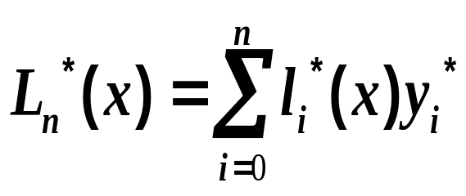
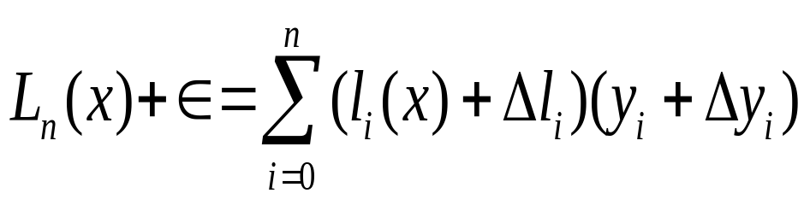
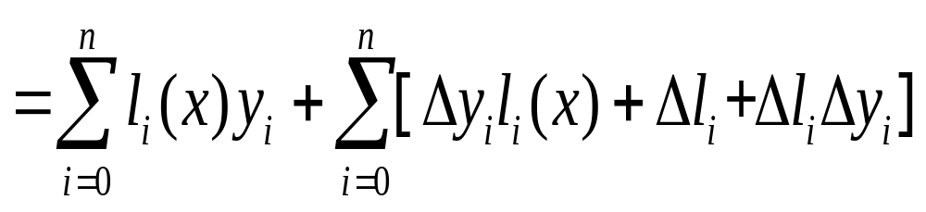
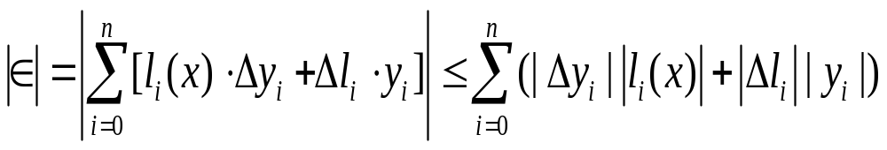
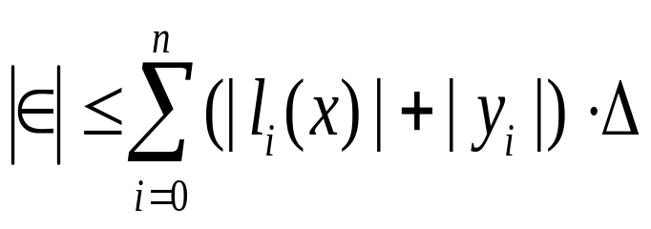
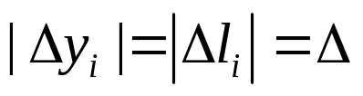
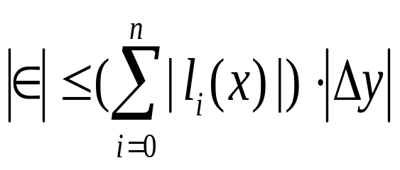


§3.3 拉格朗日插值计算中的舍入误差
带星号的表达式为精确值
高阶量可以略去
当 时
当 为精确值时，

Slide 17


§3.3 拉格朗日插值计算中的舍入误差
当拉格朗日插值公式中有负系数出现时，会放大 的舍入误差。

Slide 18







§3.3 拉格朗日插值计算中的舍入误差
例5.10 估计用线性插值法计算lg47时的误差限。
解：应用n=1的拉格朗日插值公式
取x₀=45, x₁=48,
=1.671898401
(ξ∈[45,48])

Slide 19


§3.3 拉格朗日插值计算中的舍入误差
截断误差
Δ
=(0.3333333+1.6532126)×0.5×10⁻⁷
+(0.6666667+1.6812413) ×0.5×10⁻⁷
≈0.2×10⁻⁶
舍入误差
总误差为：ε=0.2×10⁻³+ 0.2×10⁻⁶= 0.2×10⁻³
对于y=1.671898401可取y=1.672

Slide 20




§3.3 拉格朗日插值计算中的舍入误差
例5.11 有8位sinx的函数表，采用拉格朗日插值公式求1.75时的函数近似值，问公式应取几项?
解：采用尝试法确定公式项数
（1）取x₀=1.74, x₁=1.76,

Slide 21



§3.3 拉格朗日插值计算中的舍入误差
（2）取x₀=1.74, x₁=1.76, x₂=1.78,

Slide 22

§3.3 拉格朗日插值计算中的舍入误差
（3）取x₀=1.72, x₁=1.74 x₂=1.76, x₃=1.78,
=0.375*10⁻⁸
=0.625×10⁻⁸
取四项比较恰当.此时符合误差分配原则。

Slide 23


§4 等距节点下的拉格朗日插值公式
等距节点下的拉格朗日插值公式
x_{i}=x₀+ih
x_{i}-ih =x₀
x- (x_{i}-ih)
x-x_{i}+ih
x-x₀
t =
t =
t =
h
h
h
x-x₀ + x₀ - x_{i}
=th-ih
x-x_{i}
=h(t-i)
th
(t-1)h
…
(t- i-1)h
(t- i+1)h
…
(t-n)h
f(x_{i})
ih
(i-1)h
…
2h
1h
(-1)h
…
(-(n-i))h

Slide 24
§4 等距节点下的拉格朗日插值公式
t
(t-1)
…
(t- i-1)
(t- i+1)
…
(t-n)
f(x_{i})
i
(i-1)
…
2
1
(-1)
…
(-(n-i))
t
(t-1)
…
(t- i-1)
(t- i+1)
…
(t-n)
(t-i)
f(x_{i})
i!
(-1)^{n-i}
(n-i)!
(t-i)
(-1)^{n-i}
t^{[n+1]}
f(x_{i})
i! (n-i)! (t-i)

Slide 25



§4 等距节点下的分段线性插值
1.等距零次多项式插值
y₀ (x₀≤x<x₁)
y₁ (x₁≤x<x₂)
y=
……..
y_{n} (x_{n-1}≤x<x_{n})

Slide 26

§4 分段插值
2.分段线性插值
x₀
x_{1 ……}
x_{i}
x_{i+1}
x-x₀
当n=1时，

Slide 27



§4 分段插值
2.分段线性插值
x₀
x_{1 ……}
x_{i}
x_{i+1}
x-x₀
当 时，

Slide 28





§4 分段插值
2.分段线性插值
x₀
x_{1 ……}
x_{i}
x_{i+1}
x-x₀
= t + i
取整运算
取小数运算

Slide 29




§4 分段插值
x_{k-1}
x_{k}
x_{k+1}
3.等距三点插值
(x–x_{k})(x–x_{k+1})
(x–x_{k-1})(x–x_{k+1})
L₂(x) =
y_{k-1} +
y_{k}
(x_{k-1}–x_{k})(x_{k-1}–x_{k+1})
(x_{k}–x_{k-1})(x_{k}–x_{k+1})
(x–x_{k-1})(x–x_{k})
+
y_{k+1}
(x_{k+1}–x_{k-1})(x_{k+1}–x_{k})
th (t-1)h
(t+1)h (t-1)h
(t+1)h th
=
y_{k-1} +
y_{k} +
y_{k+1}
-h(-2h)
h(-h)
2h h
t(t-1)
(t²-1)
(t+1) t
=
y_{k-1} +
y_{k} +
y_{k+1}
2
-1
2

Slide 30






§4 分段插值
x₀
x₁
x₂
x_{n-2}
x_{n-1}
x_{n}
或者利用x₀, x₁, x₂的三点插值公式计算出y₋₁，然后使用x₋₁ , x₀, x₁来计算x；

Slide 31

§5 插值公式的唯一性及其应用
5.1 插值公式的唯一性
条件：
插值节点相同
反证法：
假设有两个不同的插值多项式P_{n}(x),Q _{n}(x)，则
G_{n}(x)=P_{n}(x)-Q _{n}(x)为次数不超过n的多项式，根据插值条件可知，G_{n}(x)有n+1个零点。与其为不超过n次的多项式相矛盾。所以插值公式唯一。

Slide 32
§5 插值公式的唯一性及其应用
5.2 插值公式的应用
不等距节点的情况：
  牛顿基本差商公式在精度不够的情况下，需再增加一个节点时，只需在原来的结果上增加一项。
  采用拉格朗日插值公式时，则都要重新计算。
  在估算结果的舍入误差时，使用拉格朗日插值公式比较容易。
等距节点的情况：
  靠近表头：牛顿前向插值
  靠近表末：牛顿后向插值
  插值区间的中部：斯梯林插值或者贝塞尔插值。

Slide 33




§6 反插值
正插值：已知x→求y
反插值：已知y→求x
1.使用反函数的插值法
x x₀ x₁ … x_{n}
y y₀ y₁ … y_{n}
y y₀ y₁ … y_{n}
x x₀ x₁ … x_{n}

Slide 34



§6.1 使用反函数的插值法
牛顿基本差商公式
应用条件：y=f(x)是单调函数
f(x)
y=C

Slide 35





§6.1 使用反函数的插值法
x | 1.74 | 1.76 | 1.78 | 1.80 | 1.82
sinx | 0.985719 | 0.982154 | 0.978196 | 0.97847 | 0.969109
例5.15 给出sinx的函数表，对y=0.98000000利用y=sinx的反函数进行反插值.
=1.77113820

Slide 36
§6.1 使用反函数的插值法
例5.16 已知f(x)=x³-3x²-x+9的函数值，求方程f(x)=0在区间[-1.7,-1.3]上的根的近似值。
解：建立反函数的差商表
y | x | ϕ[y_{i}, y_{i+1}] | ϕ[y_{i},y_{i+1},y_{i+2}] | ϕ[y_{i},y_{i+1},y_{i+2},y_{i+3}] | ϕ[y_{i},y_{i+1},y_{i+2},y_{i+3}]
3.033 | -1.3
1.776 | -1.4
0.375 | -1.5
-1.176 | -1.6
-2.883 | -1.7
0.0795545
0.0030763
0.0752445
0.0001753
0.0028044
0.0000104
0.0712758
0.0001575
0.0025630
0.0676133
P(y)=-1.3+(y-3.033)×0.0795545+(y-3.033)×(y-1.776) ×0.0030763+ (y-3.033)×(y-1.776)×(y-2.883)×0.0001753+…
x=P(0)=-1.525097

Slide 37


§6.2 利用插值多项式反插法
y=
m₁
m₂
= φ(x)
m_{n}

Slide 38
§6.2 利用插值多项式反插法
x⁽⁰⁾=m₁
x⁽¹⁾=m₁+m₂(x⁽⁰⁾ - x₀) (x⁽⁰⁾ - x₁)= φ(x⁽⁰⁾)
x⁽²⁾=m₁+m₂(x⁽¹⁾ -x₀)(x⁽¹⁾ -x₁)+m₃(x⁽¹⁾ - x₀)(x⁽¹⁾ - x₁)(x⁽¹⁾ - x₁)
…….
x^{(n-1)}=φ(x^{(n-2)})
x^{(n)}= φ(x^{(n-1)})
……

Slide 39







§6.2 利用插值多项式反插法
φ(x)
Notes:
提取（x-x₀）

Slide 40



§6.2 利用插值多项式反插法

Slide 41





§6.2 利用插值多项式反插法
等距情况下，可以选择牛顿前向插值公式

Slide 42

§6.2 利用插值多项式反插法
讨论余式的大小
R_{n}(x)
f(x*)=y
f(x)
y
P_{n}(x)
P_{n}(x)=y
f(x)= P_{n}(x)+ R_{n}(x)
f(x)- f(x*) = R_{n}(x)
f ’(ξ) (x-x*) = R_{n}(x)
x*
x

Slide 43


§6.2 利用插值多项式反插法
例5.17 求方程x⁵-5x+3=0在[0,1]上的根。
x | y | Δy_{i} | Δ²y_{i} | Δ³y_{i} | Δ⁴y_{i}
0.5 | 0.53125
0.6 | 0.07776
0.7 | -0.33193
0.8 | -0.67232
0.9 | -0.90951
取x₀=0.6,
y=0,
-0.45349
-0.04380
-0.40969
-0.02550
-0.06930
-0.0084
-0.34039
-0.03390
-0.10320
-0.23719

Slide 44
§6.2 利用插值多项式反插法
t=0.18980+0.08458t(t-1)+0.01379t(t-1)(t-2)
t₀=0.18980
t₁=0.18980+0.08458* 0.18980 (0.18980 -1)
=0.17679
t₂=0.18980+0.08458* 0.17679(0.17679 -1) +0.01379* 0.17679 (0.17679 -1)(0.17679 -2)
=0.18115
t₃=0.18980+0.08458* 0.18115(0.18115 -1) +0.01379* 0.18115 (0.18115 -1)(0.18115 -2)
=0.18097
t₄= 0.18098 t₅= 0.18098
x≈x₀+th=0.6+0.18098*0.1=0.618098
结束

Slide 45
§7 埃尔米特插值多项式
问题提出：
  不仅要求函数值重合，而且要求若干阶导数也重合
  目的：提高插值函数曲线的光滑度、使插值函数和被插函数的密合程度更好
Hermite插值要构造的插值函数不但在给定的节点上取已知函数值，还要在插值节点上具有给定的导数值

Slide 46







§7 埃尔米特插值多项式
在节点 上已知下列函数值与导数值：
根据m+1个条件，可以确定一个m次多项式：

Slide 47


§7 埃尔米特插值多项式
埃米特型插值多项式

Slide 48





7.1 牛顿型埃米特插值公式
根据差商和导数的关系：
n+1个x₀

Slide 49


7.1 牛顿型埃米特插值公式
将每一节点的个数增加到(导数+1)个后，问题可归结为在n+1个互异节点组上的插值问题：

Slide 50


7.1 牛顿型埃米特插值公式
x | y | y’ | y’’
0 | 3 | 4
1 | 5 | 6 | 7
例5.14 已知数值表，求符合表值的埃米特插值公式
x | y | 一阶差商 | 二阶差商 | 三阶差商 | 四阶差商
0 | 3
0 | 3
1 | 5 |  |  |  | -6.5
1 | 5
1 | 5
-2
6
4
-0.5
3.5

Slide 51


7.2 降阶型埃米特插值公式
这是一种把高次插值多项式逐次转化为低次插值多项式的求取方法
例5.15求符合表值的埃米特插值公式
x | y | y’ | y”
0 | 2 | 2 | -10
1 | 1 | -1 | 0
2 | 2 | 6 | 30
x | 0 | 1 | 2
y | 2 | 1 | 2

Slide 52



7.2 降阶型埃米特插值公式

Slide 53


7.2 降阶型埃米特插值公式
x | 0 | 1 | 2
P₅(x) | 2 | 1 | 2
P’₅(x) | 0 | 1 | 4

Slide 54



7.2 降阶型埃米特插值公式
x | 0 | 1 | 2
P₂(x) | 1 | -1 | 1

Slide 55

7.3 拉格朗日型埃米特插值
最常见的是要求在插值多项式与f(x)在节点上具有相同函数值和一阶导数值，即
  要求：P(x_{i}) = f (x_{i}), P’(x_{i}) = f ’(x_{i})

Slide 56



7.3 拉格朗日型埃米特插值
构造类似于拉格朗日插值公式
P(x_{i}) = f (x_{i}), P’(x_{i}) = f ’(x_{i})
埃尔米特插值基函数

Slide 57





7.3 拉格朗日型埃米特插值

Slide 58





7.3 拉格朗日型埃米特插值

Slide 59









7.3 拉格朗日型埃米特插值

Slide 60




7.3 拉格朗日型埃米特插值

Slide 61






7.3 拉格朗日型埃米特插值
误差估计：

Slide 62



7.3 拉格朗日型埃米特插值
所以，n=1时两个节点的三次Hermite插值多项式为：

Slide 63


7.3 拉格朗日型埃米特插值
例5.16 求符合下列表值的 Hermite插值多项式,计算f(2.3)
x | 2.2 | 2.4
y | 0.78846 | 0.87547
y’ | 0.45455 | 0.41667

Slide 64

7.3 拉格朗日型埃米特插值
将x=2.3代入，ln2.3≈P₃(2.3)=0.83291

Slide 65
§9 多元函数插值
例5.18 已知数值表，求f (0.5,0.03)的近似值
x
y | 0.4 | 0.7 | 1.0
0.00 | 2.500 | 1.429 | 1.000
0.05 | 2.487 | 1.419 | 0.995
0.10 | 2.456 | 1.400 | 0.981
z
(1)当y₀=0.00时，利用以下数据建立差分表。
x | z | Δz | Δ²z
0.4 | 2.500
0.7 | 1.429
1.0 | 1.000
-1.071
0.642
-0.429

Slide 66

§9 多元函数插值
x | z | Δz | Δ²z
0.4 | 2.500
0.7 | 1.429
1.0 | 1.000
-1.071
0.642
-0.429
利用牛顿前向插值公式计算x=0.5时f(0.5,0.00)的近似值z₀；
同理，计算x=0.5时f(0.5,0.05)的近似值z₁以及x=0.5时f(0.5,0.10)的近似值z₂。

Slide 67

§9 多元函数插值
(2)利用以上计算结果的下面数值表：
y | z | Δz | Δ²z
0.00 | 2.027
0.05 | 2.069
0.10 | 2.033
-0.003
-0.033
-0.036
利用牛顿前向插值公式计算y₀=0时f(0.5,0.03)的近似值f(0.5,0.03)；

Slide 68
§9 多元函数插值
x
y | 0.4 | 0.5 | 0.7 | 1.0
0.00 | 2.500 | 2.027 | 1.429 | 1.000
0.03 |  | 2.074
0.05 | 2.487 | 2.069 | 1.419 | 0.995
0.10 | 2.456 | 2.033 | 1.400 | 0.981
z

